Slide 1






TOÁN LỚP 5

Slide 2



KHỞI ĐỘNG
Hãy chọn một miếng dưa mà em thích.
1
2
Next

Slide 3

Nêu một số tự nhiên dưới dạng phân số có mẫu số là 1.
Quay về

Slide 4
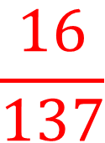
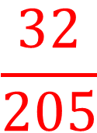
Hãy viết các thương sau dưới dạng phân số.
$$\frac{32}{205}$$
32: 205 =
$$\frac{16}{137}$$
16: 137 =
Quay về

Slide 5


TOÁN
ÔN TẬP: TÍNH CHẤT
CƠ BẢN
CỦA PHÂN SỐ

Slide 6
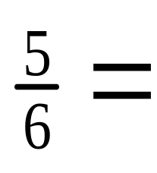
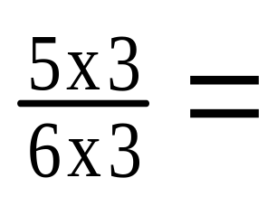

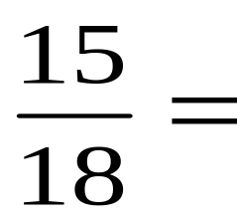
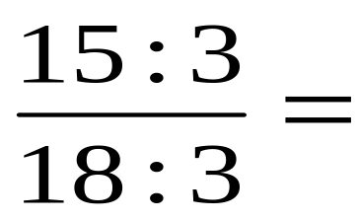


1. Tính chất cơ bản của phân số:
Ví dụ 1:
* Nếu nhân cả tử số và mẫu số của một phân số với cùng một số tự nhiên khác 0 thì được một phân số bằng phân số đã cho.
Ví dụ 2:
* Nếu chia hết cả tử số và mẫu số của một phân số cho cùng một số tự nhiên khác 0 thì được một phân số bằng phân số đã cho.

Slide 7
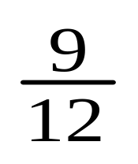
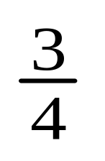
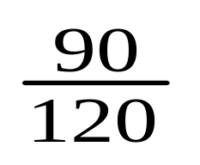

2. Ứng dụng tính chất cơ bản của phân số:
a. Rút gọn phân số:
90 : 10
120 : 10
9 : 3
12 : 3
Ví dụ:
=
=
=
=
90 : 30
120 : 30
Hoặc:
=
,….
=

Slide 8
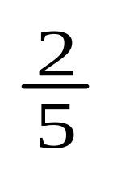
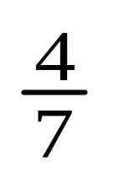
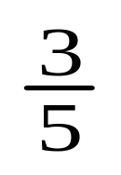
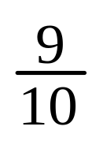
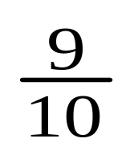
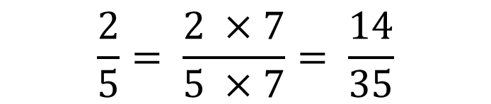
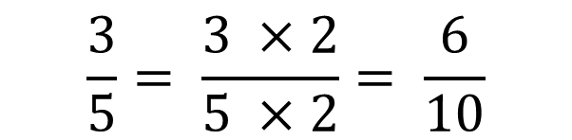
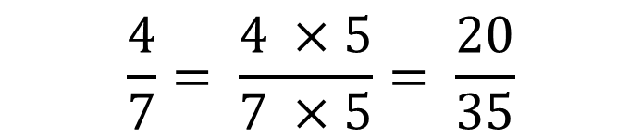
2. Ứng dụng tính chất cơ bản của phân số:
b. Quy đồng mẫu số các phân số:
Ví dụ 1: Quy đồng mẫu số của
và
Lấy tích 5 x 7 = 35 là mẫu số chung (MSC). Ta có
$$\frac{2}{5}= \frac{2 ×7}{5 ×7}= \frac{14}{35}$$
$$\frac{4}{7}= \frac{4 ×5}{7 ×5}= \frac{20}{35}$$
;
Ví dụ 2: Quy đồng mẫu số của
và
Nhận xét:
10 : 5 = 2, chọn 10 là MSC. Ta có:
$$\frac{3}{5}= \frac{3 ×2}{5 ×2}= \frac{6}{10}$$
;
giữ nguyên

Slide 9
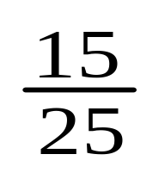
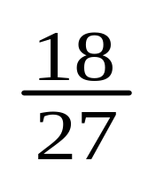
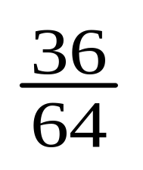
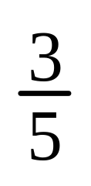
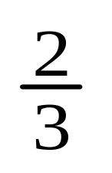
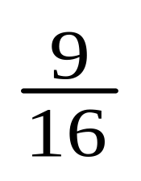

3. Luyện tập
Bài 1: Rút gọn các phân số
;
;
15:5
=
=
25:5
18:9
=
=
27:9
36:4
=
=
64:4

Slide 10
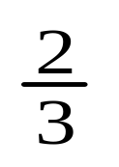
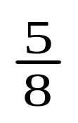
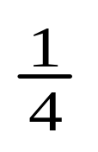
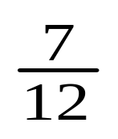
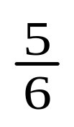
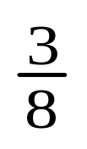
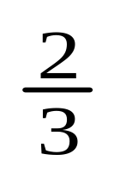
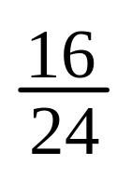
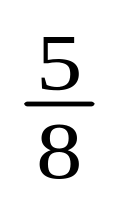
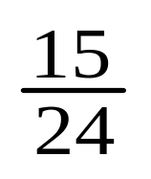
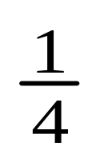
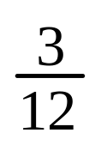
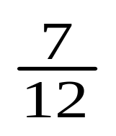

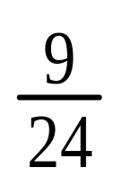
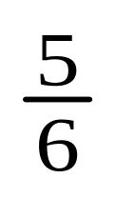
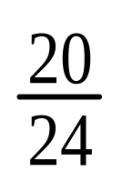

Bài 2: Quy đồng mẫu số các phân số
và
;
b)
và
;
c)
và
a)
Ta có
2x8
5x3
a)
=
=
;
=
=
3x8
8x3
1x3
b)
=
và
giữ nguyên
=
4x3
3x3
5x4
=
=
c)
=
=
;
6x4
8x3

Slide 11
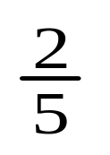
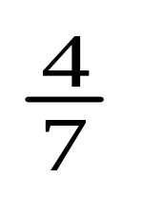
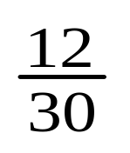
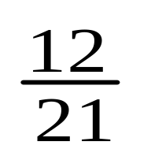
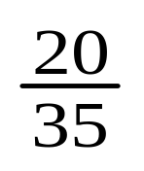
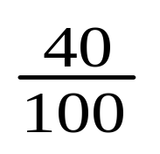
Bài 3: Tìm các phân số bằng nhau trong các phân số dưới đây:
;
;
;
;
;
Ta có
=
=
và
=
=

Slide 12

Chúc các em học tốt

